Slide 1
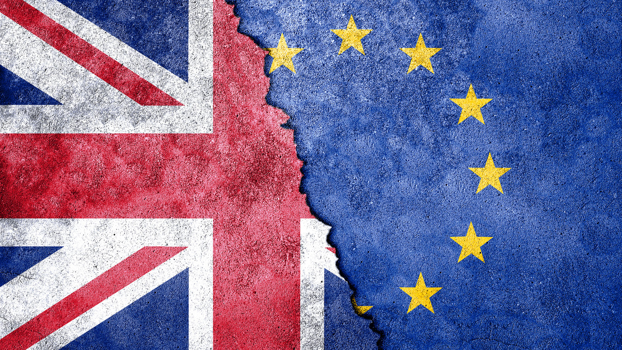
Brexit
von King Luka
Quelle: https://www.bmbf.de/bmbf/shareddocs/kurzmeldungen/de/was-bedeutet-der-brexit-fuer-bildung-und-forschung.html

Slide 2

Inhaltsverzeichnis
allgemeine Informationen
Großbritannien vor dem Brexit
Gründe für den Brexit
EU-Mitgliedschaft Referendum
Handels- und Kooperationsabkommen
Folgen für Großbritannien
Folgen für die EU
Literaturverzeichnis
Quelle: https://www.instituteforgovernment.org.uk/article/explainer/what-brexit-means-individuals
Notes:
Daisy: (Einleitung), allgemeine Informationen, Großbritannien vor dem Brexit, Gründe für Brexit, EU-Mitgliedschaftsreferendum
Lukas: Folgen für Großbritannien und für die EU, Handels- und Koorperationsabkommern, (Schluss)

Slide 3
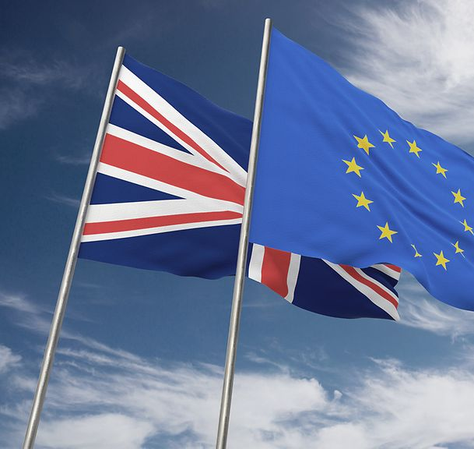
allgemeine Informationen
1. Januar 1973: Beitritt des Vereinigten Königreichs zur Europäischen Wirtschaftsgemeinschaft (EWG); Vorläuferorganisation der EU
31. Dezember 2020: "Brexit" (Kunstwort aus (Groß-)Britannien und "Exit")
Art. 50 des Vertrages von Lissabon (2007): Austritt aus der EU ist möglich ➞ Zweijahresfrist
Quelle: https://www.gtai.de/de/trade/specials/special-brexit

Slide 4
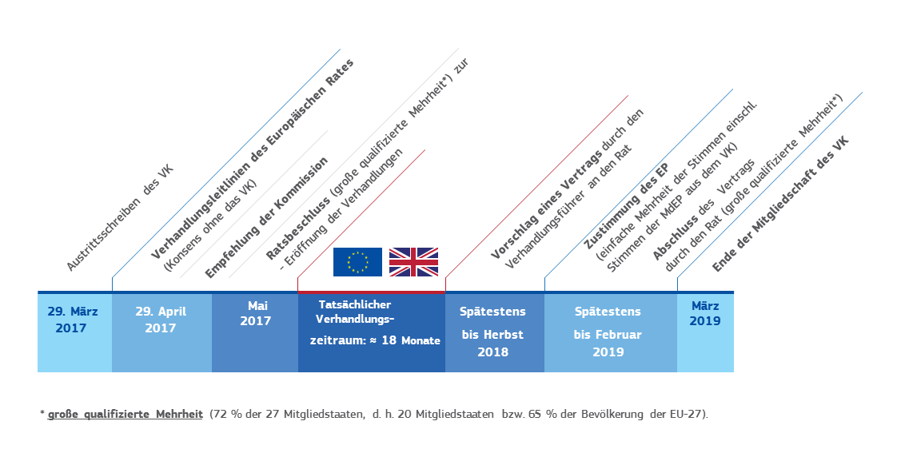
Quelle: https://ec.europa.eu/commission/presscorner/detail/de/MEMO_17_648
Notes:
Am 23. Juni 2016 fand im Vereinigten Königreich ein Referendum über die Mitgliedschaft des Landes in der Europäischen Union (EU) statt. Dabei stimmten 52 % der Teilnehmenden für den Austritt, 48 % votierten für den Verbleib.
Am 29. März 2017 unterrichtete das Vereinigte Königreich den Europäischen Rat von seiner Absicht, aus der EU auszutreten, und leitete damit offiziell das Verfahren nach Artikel 50 des Vertrags über die Europäische Union ein.
Am 30. Januar 2020 ratifizierte die EU das Austrittsabkommen.
Am 31. Januar 2020 um Mitternacht (MEZ) verließ das Vereinigte Königreich mit Inkrafttreten des Austrittsabkommens die Europäische Union und wurde zu einem Drittland. Damit begann ein Übergangszeitraum, der am 31. Dezember 2020 endete.
Am 24. Dezember 2020 einigten sich die EU und das Vereinigte Königreich auf ein Handels- und Kooperationsabkommen, in dem ihre künftigen Beziehungen neu geregelt werden. Alle 27 Mitgliedstaaten haben das Abkommen am 29. Dezember 2020 gebilligt.
Am 31. Dezember 2020 wurde das Handels- und Kooperationsabkommen zwischen der EU und dem Vereinigten Königreich im Amtsblatt der Europäischen Union veröffentlicht. Es gilt vorläufig seit dem 1. Januar 2021.

Slide 5
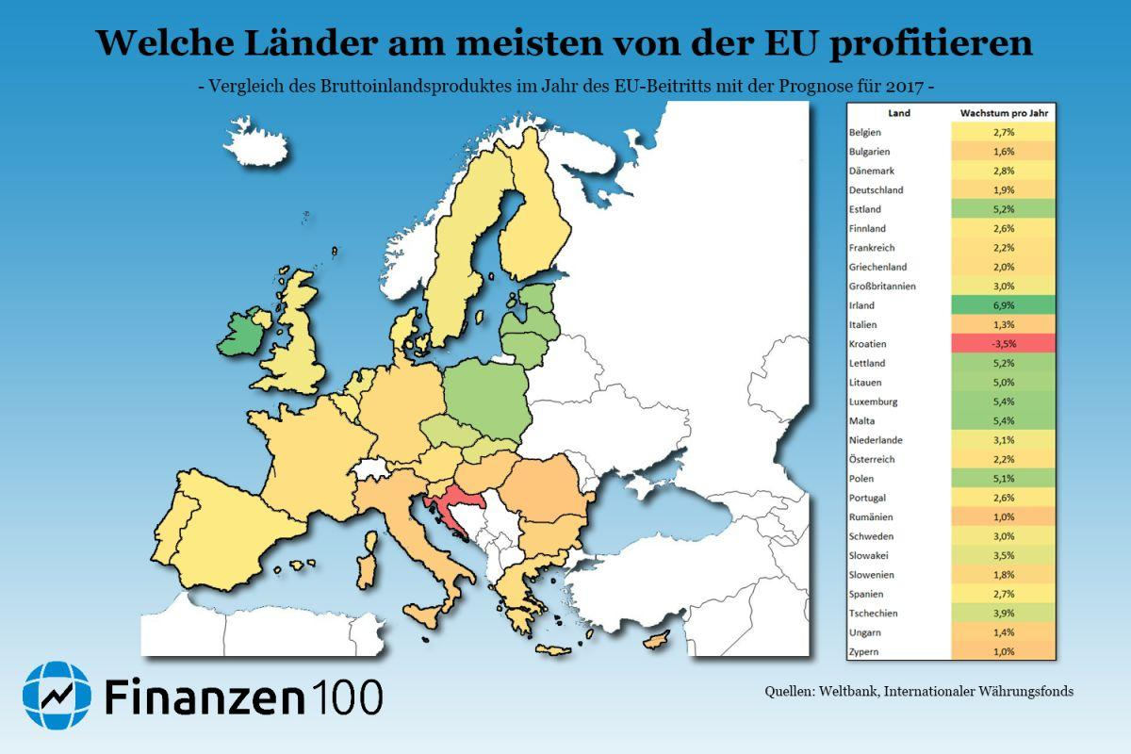
Großbritannien vor dem Brexit
nicht Teil des Schengen-Abkommens und der Währungsunion
kein Anschluss an den Fiskalpakt
Recht auf "Opt Out" bei Gesetzgebung (im Bereich Inneres und Justiz)
Teil des Freihandelsabkommens
Stärkung der Wettbewerbsfähigkeit Europas
europäische Sicherheits- und Verteidigungspolitik (ESVP)
Quelle: https://f100-res.cloudinary.com/image/upload/s--OG_QN4Id--/w_1200/v1/a/public/bkvbxvsdg5fnduedwddg.jpg

Slide 6
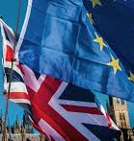
Gründe für den Brexit
Wirtschaft: Nettozahler der EU (zahlt überwiegend in den EU-Haushalt ein)
Einwanderung: viele Zuwanderer der EU-Mitgliedstaaten ➞ Anspruch auf Sozialleistungen
Zentralisierung und "Fremdbestimmung": Politikbereiche werden nicht von den im Großbritannien gewählten Politikern geregelt, sondern von der EU; EU-Recht ist dem nationalen Recht übergeordnet
weltpolitische Unabhängigkeit: keinen eigenen Sitz in vielen internationalen Verhandlungsrunden; die EU führt Verhandlungen für alle Mitgliedsstaaten ➞ Forderung nach Eigenhandel
Quelle: https://www.hwk-muenchen.de/api/public/services/74/imaging/v1/13780/1/t/s;w=1520;h=651;u=true;b=false;f=0.0,0.0/f/c;t=PNG/v07u1P9uP2Q_nCE.pngx

Slide 7
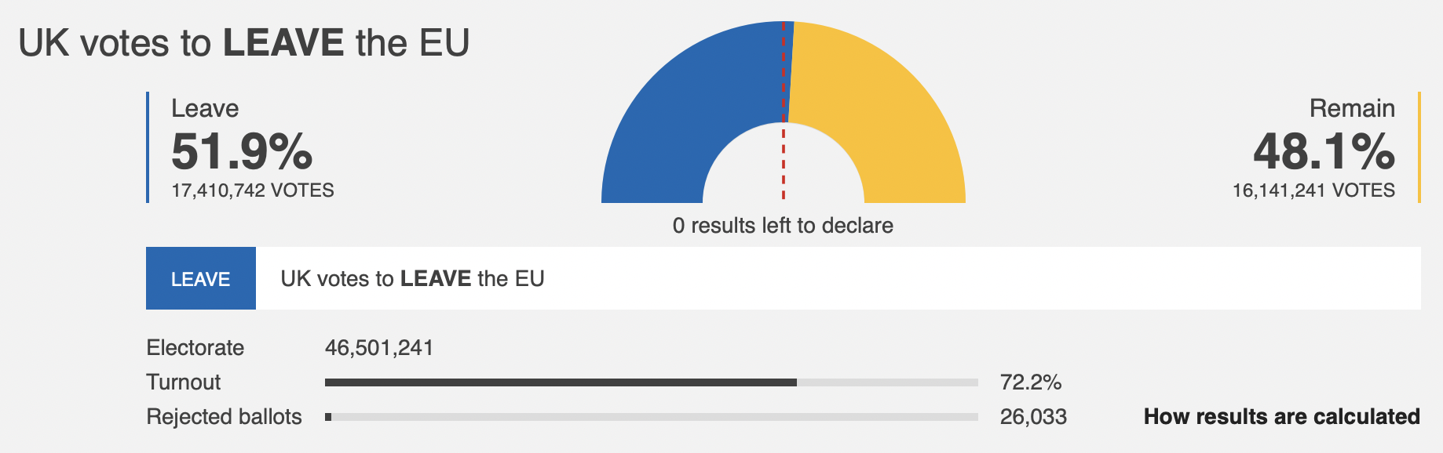
EU-Mitgliedschaft Referendum
23. Juni 2016
"beratendes Charakter"
registriert von 46,5 Millionen Menschen; 72% stimmten ab
Befürworter des Brexits: 51,9% mit 17.4 Millionen Stimmen (überwiegend England und Wales)
für den Verbleib: 48,1% mit 16,1 Millionen Stimmen (überwiegend Schottland und Nordirland)
Quelle: https://www.bbc.com/news/politics/eu_referendum/results

Slide 8
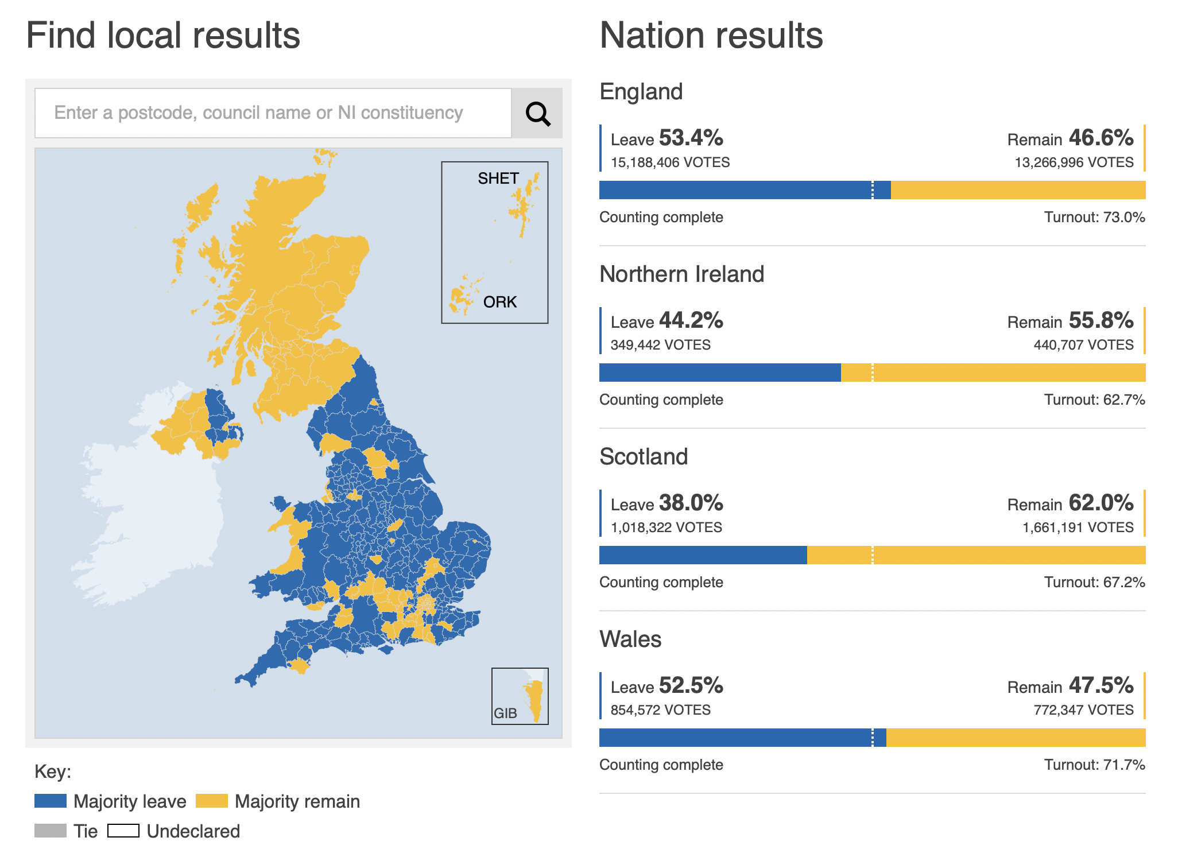

Slide 9
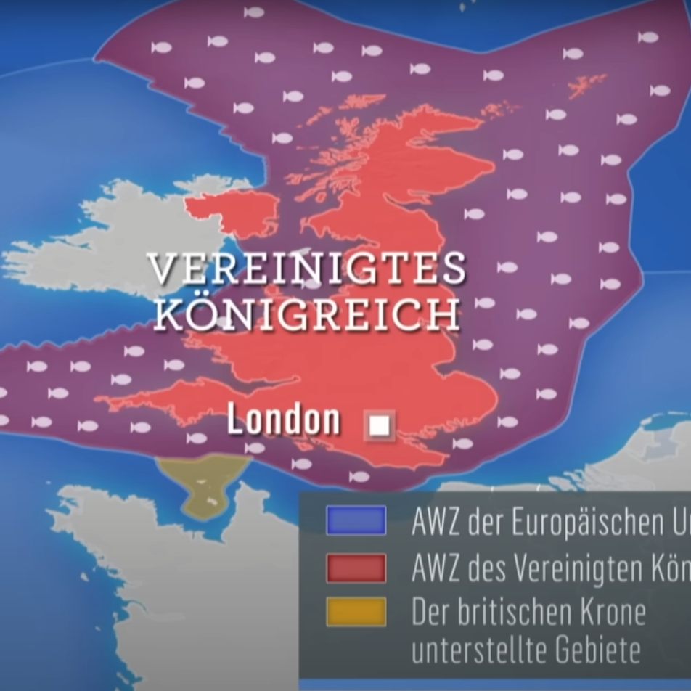
Handels- und Kooperationsabkommen
kein freier Personen und Warenverkehr
Kontrolle beim ein und Ausreisen in England
Wettbewerb:
Schiedsgericht für Fairness
Bsp. Fischereigebiete rund um England
Zusammenarbeit der Sicherheitsbehörden
Abkommen zum Klimaschutz und Energie

Slide 10
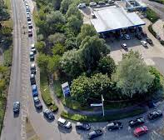
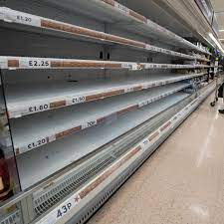
Folgen für Großbritannien
Wirtschaft:
Ausfuhr immernoch Hauptakteur Europa
Einfuhr wurde diversifiziert
Arbeitskräftemangel
Politik:
Probleme rund um Irland
Schottland

Slide 11

Folgen für die EU
66,2 Millionen Menschen weniger
➞ deshalb 76 Parlamentarier weniger
Verlust der 2. größten Volkswirtschaft
➞ ca. 15% des Bruttoinlandsprodukt der EU
Verlust von einem der 2 Vetorechte in der EU
Angst vor Streitigkeiten mit Großbritannien ist entstanden

Slide 12

Literaturverzeichnis
https://www.bmbf.de/bmbf/shareddocs/kurzmeldungen/de/was-bedeutet-der-brexit-fuer-bildung-und-forschung.html, zuletzt aufgerufen am 20.1.24
https://de.wikipedia.org/wiki/EU-Mitgliedschaft_des_Vereinigten_Königreichs , zuletzt aufgerufen am 20.1.24
https://ec.europa.eu/commission/presscorner/detail/de/MEMO_17_648, zuletzt aufgerufen am 20.1.24
https://www.youtube.com/watch?v=qUNjWu4gpFs&t=98s , zuletzt aufgerufen am 20.1.24
https://www.youtube.com/watch?v=U6NNr79MjUg, zuletzt aufgerufen am 20.1.24
https://www.youtube.com/watch?v=VMzlKFPLZOg, zuletzt aufgerufen am 20.1.24
https://www.bpb.de/kurz-knapp/hintergrund-aktuell/325314/brexit-handelsabkommen-zwischen-der-eu-und-dem-vereinigten-koenigreich/, zuletzt aufgerufen am 20.1.24
https://eur-lex.europa.eu/content/news/Brexit-UK-withdrawal-from-the-eu.html?locale=de, zuletzt aufgerufen am 20.1.24
https://www.tagesschau.de/ausland/euaustritt100.html, zuletzt aufgerufen am 20.1.24
https://www.treffpunkteuropa.de/pro-contra-grossbritannien-in-der-eu?lang=fr, zuletzt aufgerufen am 20.1.24
Quelle: https://www.hamburg.de/image/11828742/kingTeaser/990/420/7fa120b5f50b677bed255b6d920bad4d/AN/brexit---bild--19982972.jpg

Slide 13

Vielen Dank für Eure Aufmerksamkeit
https://www.bfdi.bund.de/SharedDocs/Bilder/DE/Themen/Europa_Internationales/Brexit-Flaggen.jpg?__blob=normal&v=3

